Slide 1
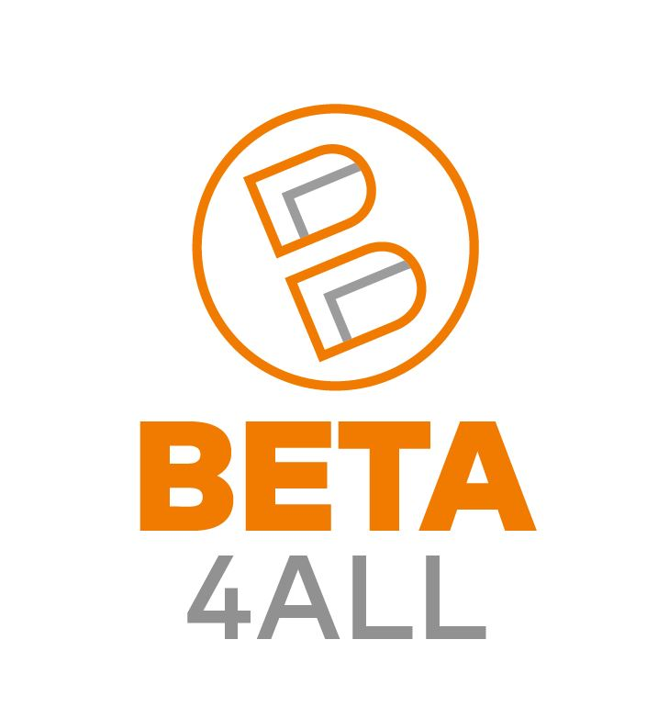

Werkconferentie Samenwerken in maatwerk
10 november 2023

Slide 2
Universiteit Utrecht, penvoerder Alfa4all
Ineke Lam

Slide 3
Achtergrond (1)
Achtergrond
  Lerarentekort – talen (mn NL, DUI, FR, Klassieke talen)
  Daling instroom u.l.o. mn NL, FR, DUI
Doel: aanbod ontwikkelen en aanbieden om vakinhoudelijke deficiënties weg te werken
Doelgroep: - zij die 1e grds docent willen worden
            nascholing

Slide 4
Achtergrond (2)
Subsidie: Actieplan academische leraren (‘20-’21)
        Bestuursakkoord flexibilisering lerarenopleidingen (‘21-’24)
Aanbod: NED (+ uitbreiding), FR, DUI, ENG, GR, LT, SP
Cursussen: gratis, blended, 5 EC (of 6 EC), Moodle,
Samenwerking lerarenopleidingen en (school)vak faculteiten
Voortbouwen op Bèta4all

Slide 5
Cursusaanbod
Stavaza 1 november 2023

Slide 6
Achtergrond cursisten (afgeronde cursus): (academisch jaar 2022-2023)
WO-Master | WO-Bachelor | HBO | Overig
61 (74%) | 6 (7% ) | 11 (13%) | 4 (5%)
Incl klassieke talen

Slide 7
Beta4all
Ralph Meulenbroeks

Slide 8
Achtergrond
Hardnekkig tekort academisch geschoolde leraren wi, na, sk, inf.
Nationaal Plan Lerarenopleidingen (mei 2019)
Doelen vanuit de betadecanen (jan 2020):
  vergroting instroom universitaire lerarenopleidingen
  faciliteren zij-instromers
Bèta-lerarenkamer
Beta4all

Slide 9
Wat doen beta4all en alfa4all?
Wij leveren vakkennis, gekoppeld aan specifieke deficiënties.
Alle ULO’s accepteren onze certificaten.
De cursussen zijn kosteloos, toegankelijk en flexibel opgezet.
We hebben een eigen systeem van kwaliteitszorg.
In principe voor mensen met een afgeronde universitaire master.

Slide 10




Chem4all
Overgang
Beta4all 2.0:
Kosteloos voor cursisten
Uniforme kwaliteitszorg
7 x 6 EC per domein
Bèta-faculteiten dragen de kosten
Belegd bij vice-bètadecanen
Stuurgroep beta4all adviseert
Inf4all
Natk4all
Mastermath leraarsvakken/wisk4all
2014
2015
2016
2017
2018
2019
2020
2021
2022
2023
2024
2025

Slide 11
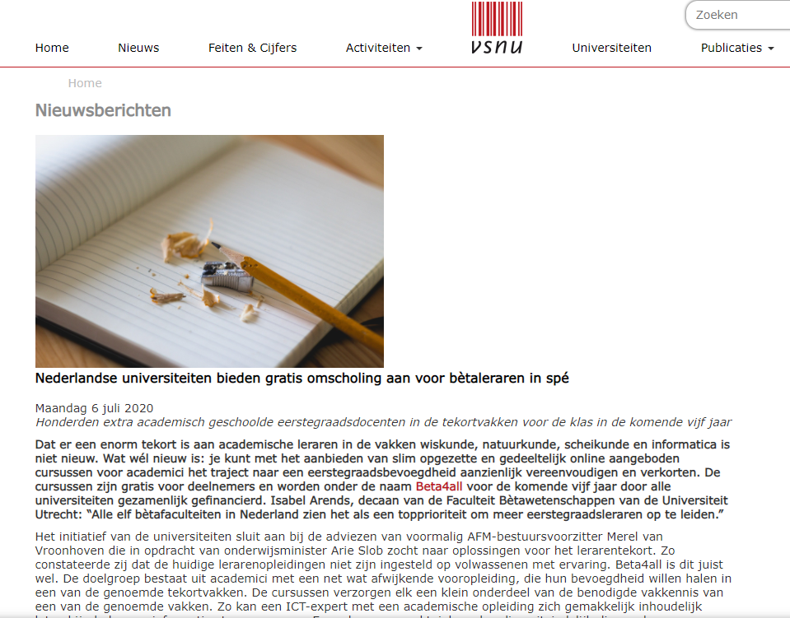
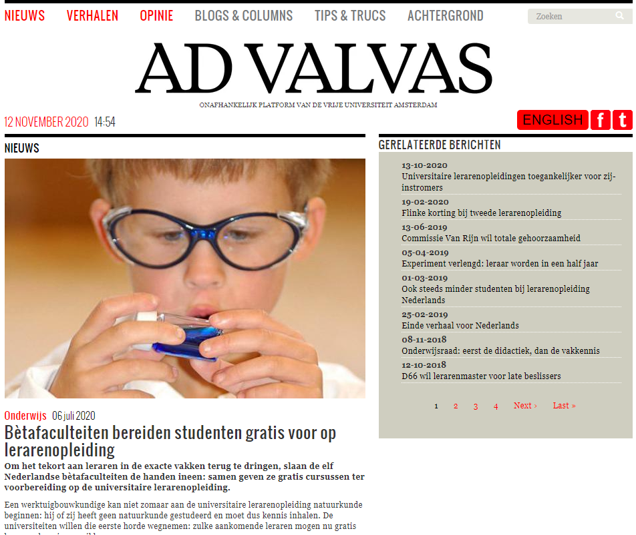
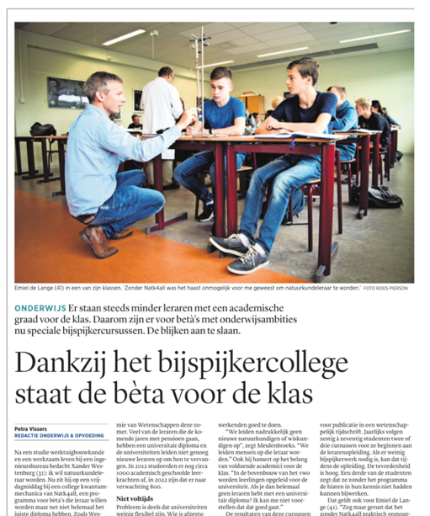
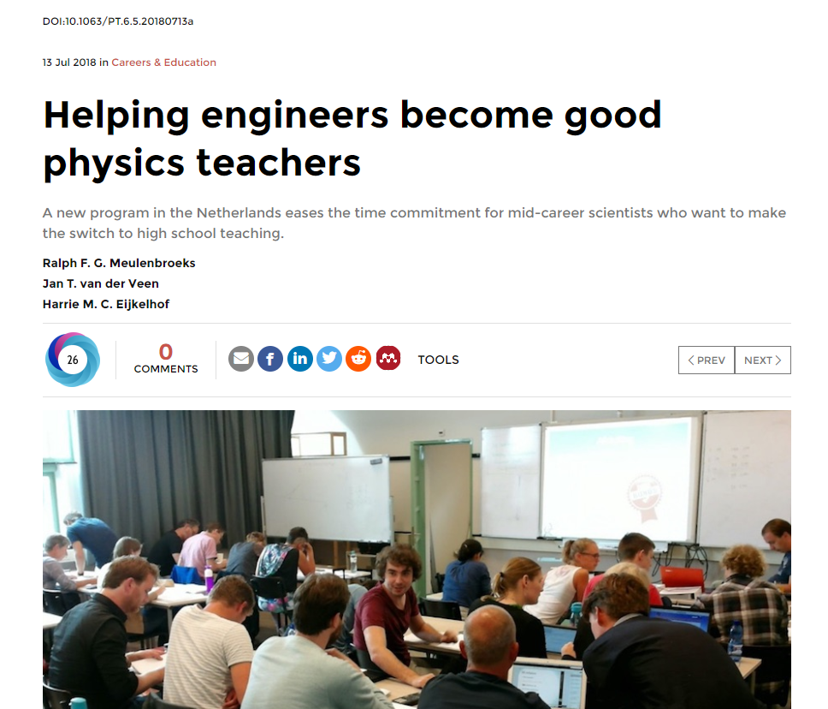
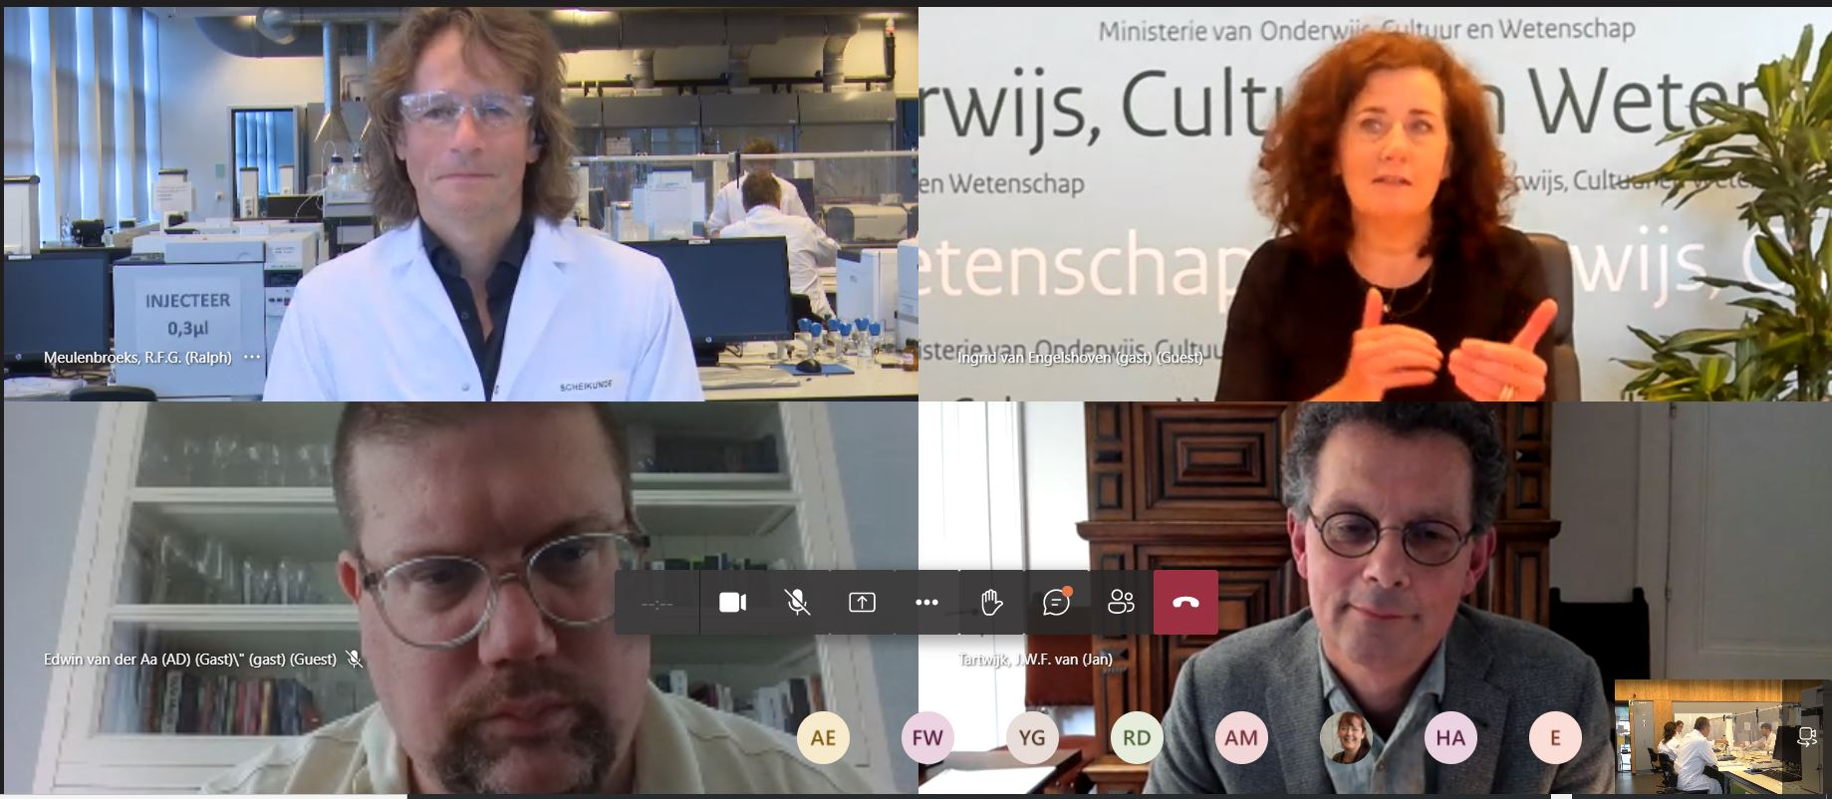
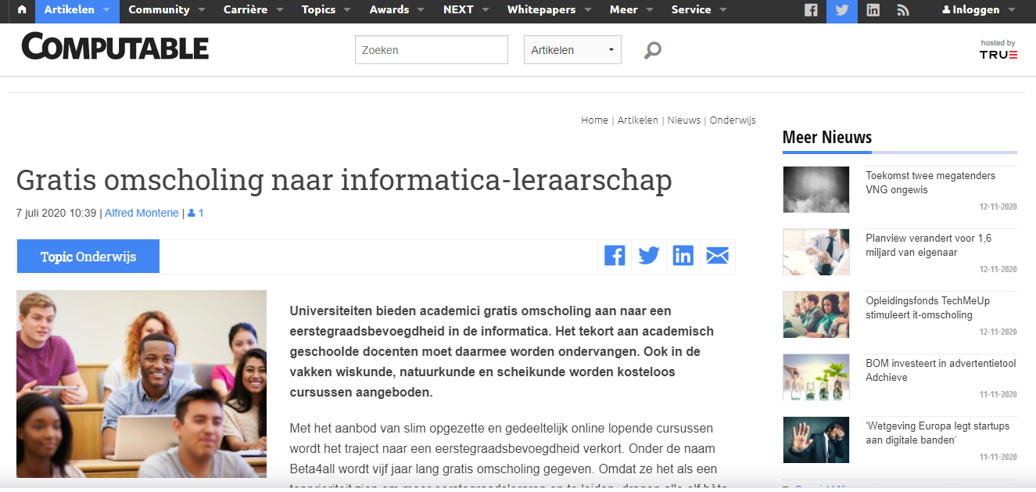
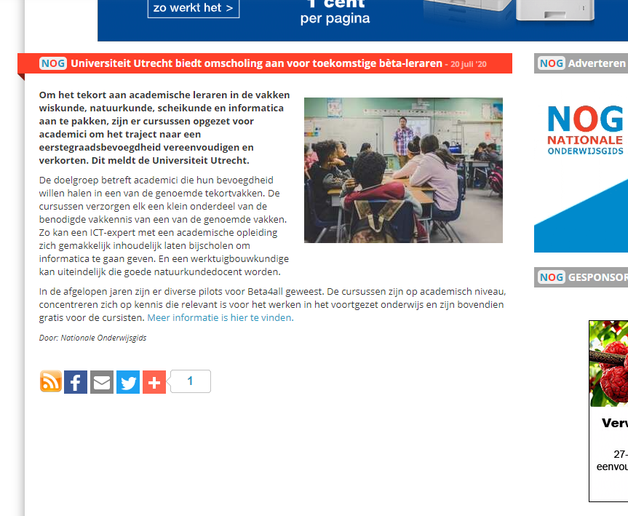

Slide 12
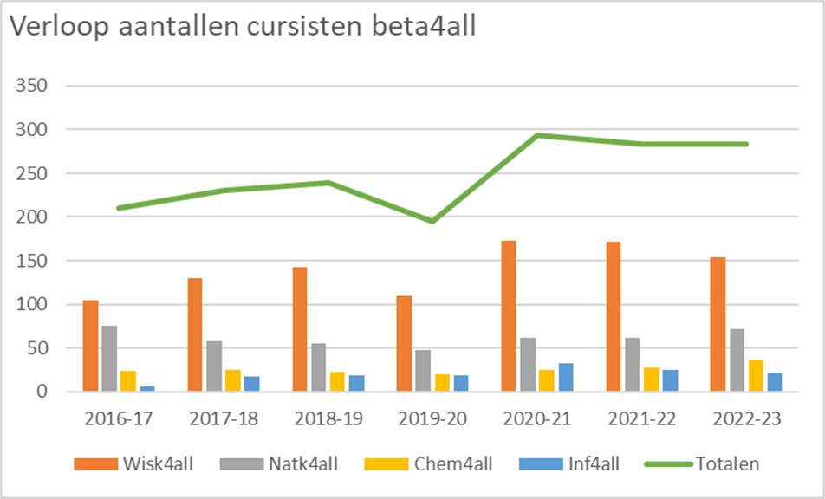
Beta4all aantallen cursisten

Slide 13
Vraagstelling
Hoe kunnen we ervoor zorgen dat er meer zittende docenten deelnemen?
Hoe kunnen we het HBO beter betrekken bij Alfa4all en Bèta4all, gegeven het feit dat de cursussen van BA1-3 niveau zijn?

